Slide 1
ჯგუფური ფინანსირების სპეციალისტის მოდული

Slide 2
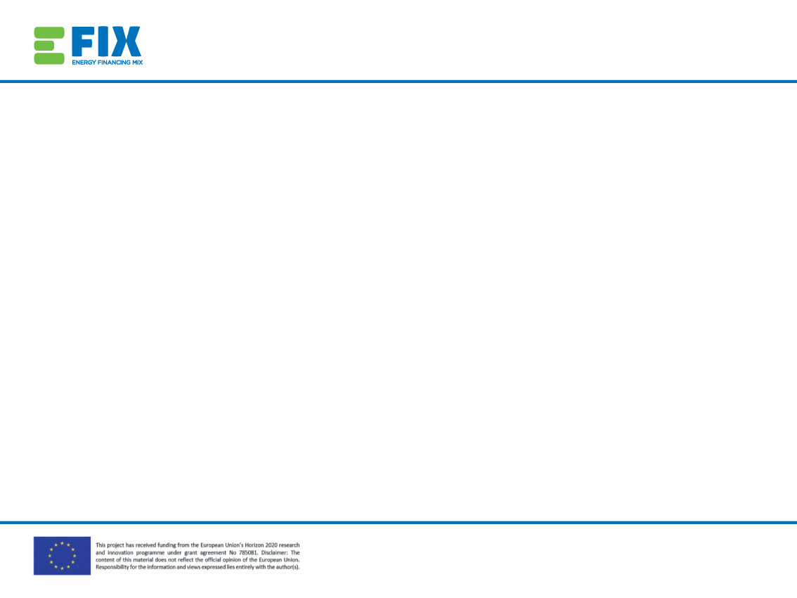

დაწყებამდე - რას ნიშნავს ჯგუფური ფინანსირების სპეციალისტის კომპონენტი
ეს კომპონენტი …
ეს კომპონენტი არ არის…
არის შესავალი ჯგუფური ფინანსირების კონცეფციაში
ითვალისწინებს ჯგუფური ფინანსირების გავლენას ენერგო ეფექტურობასა და განახლებად ენერგიაზე
არის პრაქტიკული და შესაფერისი უნარების ამაღლების ინიციატივებისთვის
ეფუძნება (მაგ. NPV და IRR) ამ კომპონენტის სხვა სასწავლო მასალებში წარმოდგენილ კონცეფციებს
ჯგუფური ფინანსირების ფარგლებში სამუშაოების ამომწურავი და სრულყოფილი სია
სამეცნიერო კვლევა სხვადასხვა შეფასების მეთოდებით და მათგან „საუკეთესო“მეთოდის წარმოდგენით
შესაბამისი ყველა ქვეყნისთვის ადგილობრივი პირობების გათვალისწინების გარეშე
პროექტი ჯგუფური ფინანსირების კამპანიის დასაწყებად

Slide 3
სწავლის შედეგები
ამ კომპონენტის დასრულების შემდეგ მონაწილეს უნდა შეეძლოს:
ახსნას რა არის ჯგუფური ფინანსირება და როგორ შეიძლება მისი გამოყენება
განასხვაოს სხვადასხვა სახის ჯგუფური ფინანსირება
ესმოდეს სწორი პლატფორმის შერჩევის მნიშვნელობა და იცოდეს თუ როგორ დაუჭიროს მხარი ორგანიზაციას
ესმოდეს ჯგუფური ფინანსირების უპირატესობების არსი და მასთან დაკავშირებული შესაძლებლობები ენერგო ეფექტურობისათვის

Slide 4

შინაარსის მიმოხილვა
1
შესავალი: ჯგუფური ფინანსირება „Crowdfunding“
2
ვინ არიან შესაბამისი მონაწილეები
3
ჯგუფური ფინანსირების ტიპები
3A
არა-ფინანსური
3B
ფინანსური
4
პროცესი და ფაზები
5
ჯგუფური ფინანსირება და ენერგო ეფექტურობა
6
მაგალითები და შემთხვევები

Slide 5
შინაარსის მიმოხილვა
1
შესავალი: ჯგუფური ფინანსირება „Crowdfunding“
2
ვინ არიან შესაბამისი მონაწილეები
3
ჯგუფური ფინანსირების ტიპები
3A
არა-ფინანსური
3B
ფინანსური
4
პროცესი და ფაზები
5
ჯგუფური ფინანსირება და ენერგო ეფექტურობა
6
მაგალითები და შემთხვევები

Slide 6
განმარტება
1
ჯგუფური ფინანსირება (CF) არის „პრაქტიკა, როდესაც ადამიანების დიდი ჯგუფიდან თითოეული გამოყოფს მცირე ოდენობის თანხას ბიზნეს პროექტის დასაფინანსებლად, როგორც წესი, ინტერნეტის მეშვეობით“
Source: https://dictionary.cambridge.org/de/worterbuch/englisch/crowdfunding

Slide 7
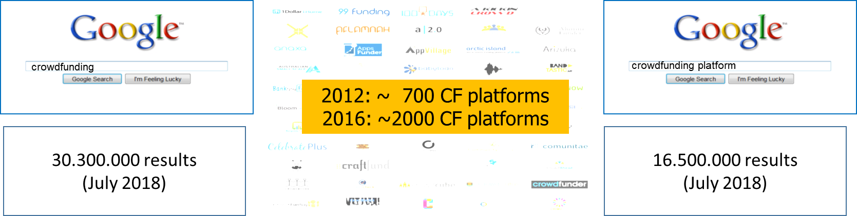
რა არის ჯგუფური ფინანსირება?
1
ჯგუფი + ფინანსირება = ჯგუფურ ფინანსირებას → კაპიტალის მოზიდვის აუთსორსინგი ჯგუფებისთვის
ჯგუფური ფინანსირება წარმოადგენს ფინანსირების ალტერნატიულ ფორმას.
პოპულარობის ამაღლება:
ჯგუფური ფინანსირების პოპულარობა გაიზარდა ინტერნეტით, თუმცა მისი წარმოშობა არ არის ინტერნეტთან კავშირში. იგი არსებობდა დიდი ხნის განმავლობაში. ჯგუფური ფინანსირების მაგალითებია ევროპაში არსებული საკათედრო ტაძრები და თავისუფლების ქანდაკებაც!
ჯგუფური ფინანსირების ძიების მონაცემებმა გუგლში საგრძნობლად მოიმატა, ასევე გაიზარდა შესაბამისი პლატფორმები და მონაწილე მხარეთა რაოდენობა (მონაწილეები, ინიციატორები, მესაკუთრეები)
Sources: CrowdStream Training Guide

Slide 8
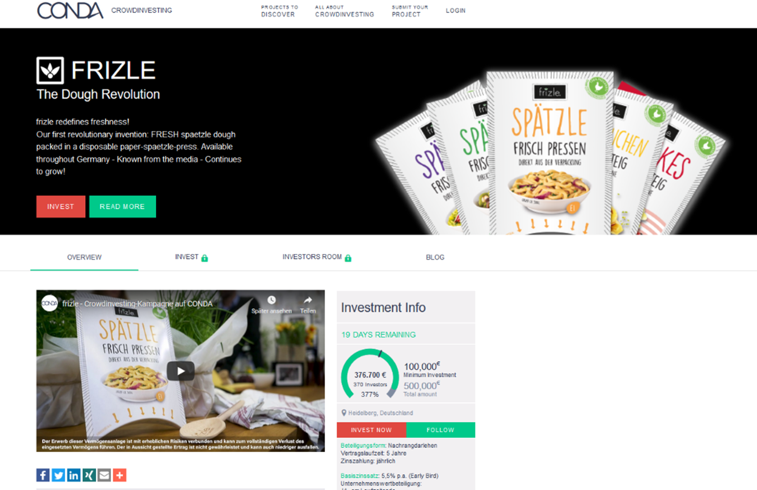
CFდაკავშირებული შესაბამისი ტერმინები:
1
ფონდების მოძიებისთვის საზოგადოებისადმი მიმართვა პროექტის ან კომპანიის მხარდასაჭერად წარმოადგენს ჯგუფურ ფინანსირებას.
კამპანია ძირითადად ხორციელდება ინტერნეტ პლატფორმის მეშვეობით, კამპანიის გვერდზე, რომელსაც ეწოდება ჯგუფური ფინანსირების პლატფორმა.
მაგალითში მოცემულია კამპანია Frizle-თვის Conda-ს პლატფორმაზე
Sources: CrowdStream Training Guide and Conda.at

Slide 9
შინაარსის მიმოხილვა
1
შესავალი: ჯგუფური ფინანსირება „Crowdfunding“
2
ვინ არიან შესაბამისი მონაწილეები
3
ჯგუფური ფინანსირების ტიპები
3A
არა-ფინანსური
3B
ფინანსური
4
პროცესი და ფაზები
5
ჯგუფური ფინანსირება და ენერგო ეფექტურობა
6
მაგალითები და შემთხვევები

Slide 10
შესაბამისი მონაწილეები
2
CF პროექტებში ძირითადად 4 მონაწილეა:
კამპანიის შემქმნელები
შემომწირველები/სპონსორები
პლატფორმები
მხარდამჭერი ორგანიზაციები
მარტივად: კამპანიის ხელმძღვანელები მოიძიებენ სახსრებს პლატფორმის მეშვეობით. მხარდამჭერი ორგანიზაციები უზრუნველყოფენ მხარდაჭერას სხვადასხვა ეტაპებზე სხვადასხვა მონაწილე მხარისთვის.
Sources: CrowdStream Training Guide

Slide 11
შესაბამისი მონაწილეები: კამპანიის შემქმნელები
2
ვინ?
დახასიათება
ინდივიდუალური პირები ინიციატივით რომელთაც სჭირდება ინვესტიცია
მათ ასევე ეწოდებათ დამფუძნებლები ან შემქმნელები
ნებისმიერ პირს ვისაც გააჩნია კარგი იდეა და კარგი კავშირები შეუძლია წამოიწყოს ჯგუფური ფინანსირების კამპანია
კამპანიის ხელმძღვანელები
ინდივიდუალური პირები, რომლებიც გაიღებენ სახსრებს ჯგუფური ფინანსირების პროექტისთვის
შემომწირველები/მხარდამჭერები
ინვესტორები | კაპიტალზე დამყარებული ჯგუფური ფინანსირება
კრედიტორები | სესხებზე დამყარებული ჯგუფური ფინანსირება
ფინანსური მხარდამჭერები | ანაზღაურებაზე დამყარებული ფინანსირება
დონორები | შემოწირულობაზე დამყარებული დაფინანსება
Sources: CrowdStream Training; Crowd-Fund-Port Guide and Conda.at

Slide 12
შესაბამისი მონაწილეები: აქტივისტები (კამპანიის დამფუძნებელი)
2
ინიციატივები ძირითადად ფინანსდება ჯგუფურად ადრეულ სტადიებზე, რისი საშუალებითაც აქტივისტებს შეუძლიათ:
გამოსცადონ მარკეტინგული ინსტრუმენტები
არხები და სამიზნე ჯგუფები
რეკლამა გაუკეთონ სხვადასხვა პროდუქტს
გაამყარონ ბაზარზე სხვადასხვა სექტორის პროდუქტები
შეიტყონ მომხმარებლის მოტივაცია და მოლოდინები
დაკავშირება ახალ აუდიტორიასთან
Sources: CrowdStream Training Guide

Slide 13
შესაბამისი მონაწილეები: აქტივისტები
2
ძირითადი ფაქტორები
ხარისხიანი იდეები
სახსრების მოძიება
კარგი მარკეტინგული კამპანია
თქვენი კავშირების სიძლიერე
წარმატებული კამპანიები ხშირად მოიზიდავენ სახსრების მნიშვნელოვან ნაწილს დაწყების ფაზაში, როდესაც ადვილია მხარდაჭერის მიღება, ოჯახისგან, მეგობრებისგან და ქსელიდან.
თანხების მოცულობა ასევე იზრდება დახურვის/ბოლო ფაზაში.
დაფინანსების პროცენტულობის განთავსება მნიშვნელოვანია, რადგან სპონსორების ქცევას განსაზღვრავს. კამპანიების უმეტესობა, რომლებიც გასცდება საწყისი დაფინანსების დონის 10%-ს, წარმატებით ფინანსდება.
Sources: CrowdStream Training Guide

Slide 14
შესაბამისი მონაწილეები: პლატფორმები
2
პლატფორმები წარმოადგენს შუამავალს აქტივისტებსა და შემომწირველებს შორის, რომელთა დაკავშირებაც ხდება ინტერნეტის საშუალებით, ფინანსური ხმარდაჭერისა და ინფორმაციის ნაკადის უზრუნველყოფით.
ეს ჯგუფური ფინანსირების პლატფორმები ეტაპობრივად ჩნდებოდა ბოლო 10 წლის მანძილზე და ამჟამად ასობით არსებობს.
ჯგუფური ფინანსირების მოდელი | გეოგრაფიული დაფარვა | პროექტის ტიპი/ფოკუსი | კამპანიის წარმატების მოდელი
შესაძლოა იყოს შემოწირულობაზე, დაფინანსებაზე, სესხზე და კაპიტალზე დამყარებული პლატფორმები. | ზოგიერთი კამპანია გლობალურია. თუმცა არსებობს მრავალი რეგიონული და ადგილობრივი პლატფორმა, რომლებიც უფრო წარმატებულია და უკეთეს სერვისს უზრუნველყოფს პროექტიდან გამომდინარე. ევროპული პლატფორმების უმეტესობა რეგიონული მასშტაბისაა. | ბევრი პროექტი შეიძლება დაფინანსდეს ჯგუფურად, როგორც საქველმოქმედო ასევე საინვესტიციო. სხვადასხვა სახის ინვესტორი ირჩევს სხვადასხვა პლატფორმას. მაგ.თუ ინვესტორს აინტერესებს მდგრადი პროექტები, ის უპირატესობას ანიჭებს იმ პლატფორმას, რომელიც ასეთ ინვესტიციებს უჭერს მხარს. | “შეინახე ყველაფერი” ეს დაფინანსება არ არის ხელშემკვრელი. მოძიებული სახსრები მთლიანად გადაეცემა პროექტს. “ყველაფერი ან არაფერი ” (ყველაზე ხშირი) მიზნის მიღწევის შემთხვევაში ხდება თანხების გადაცემა პროექტისთვის, სხვა შემთხვევაში ხდება რეფინანსირება.
Sources: CrowdStream Training Guide

Slide 15
შესაბამისი მონაწილეები: მხარდამჭერი ორგანიზაციები
2
მათი დაყოფა შესაძლოა ორ ჯგუფად:
ფინანსური ინსტიტუტები: კომპანიები, რომლებიც ახორციელებენ ფულად ტრანზაქციებს როგორიც არის დეპოზიტები, სესხები (მაგ. ბანკები)
საინვესტიციო კომპანიები: კომპანიები, რომლებიც ახორციელებენ ინევსტირებას და მოგების მიღებას პროექტიდან მიღებული წილების ყიდვა-გაყიდვით
ფინანსური თანამონაწილეები→ ინდ. პირები ან ორგანიზაციები რომლებიც ერთვებიან პროცესში, პროექტის ინვესტიციისათვის, სპეციფიკური სამუშაოს შესრულებით ან ელოდებიან მოგების მიღებას პროექტის დასრულების შემდეგ
ბიზნეს ინვესტორი (კერძო ინვესტორი): ინდ. ინვესტორები, რომლებიც ასევე არიან მენტორები
Sources: CrowdStream Training Guide

Slide 16
შესაბამისი მონაწილეები: მხარდამჭერი ორგანიზაციები
2
ისინი უმეტესწილად იყოფა ორ ჯგუფად:
საჯარო და საშუამავლო→ ჩვეულებრივ არაკომერციული ორგანიზაციები, რომლებიც აფინანსებენ პროექტს სხვადასხვა ასპექტში, მაგ. კონსულტაცია ან ფინანსური მხარდაჭერა.
დამფინანსებელი ინსტიტუტები: სააგენტოები, რომლებიც მონაწილეობენ რეგიონალურ განვითარებაში ფინანსური ინსტრუმენტებისა და დაფინანსების გზით
ბიზნეს ინკუბატორები, კატალიზატორები და ბიზნეს მხარდაჭერის სააგენტოები: ფირმები, რომლებიც მხარდაჭერას უწევენ კომპანიებს საწყის ეტაპებზე. მათ შეუძლიათ მიმართულების მიცემა, სამუშაო ადგილით უზრუნველყოფა, ბიზნესის განვითარებაში მხარდაჭერის გაწევა ან დაფინანსების ხელმისაწვდომობის უზრუნველყოფა.
პალატები და ასოციაციები: არასამთავრობოები, რომლებიც წარმოადგენენ დასაქმებულებს შეუძლიათ საკონსულტაციო და საინფორმაციო სერვისების უზრუნველყოფა
Sources: CrowdStream Training Guide

Slide 17
შინაარსის მიმოხილვა
1
შესავალი: ჯგუფური ფინანსირება „Crowdfunding“
2
ვინ არიან შესაბამისი მონაწილეები
3
ჯგუფური ფინანსირების ტიპები
3A
არა-ფინანსური
3B
ფინანსური
4
პროცესი და ფაზები
5
ჯგუფური ფინანსირება და ენერგო ეფექტურობა
6
მაგალითები და შემთხვევები

Slide 18
ჯგუფური ფინანსირების ტიპები
3
ჯგუფური ფინანსირების ორი ძირითადი ტიპია არა-ფინანსურ ამონაგებზე ორიენტირებული ჯგუფური ფინანსირება და ფინანსურ ამონაგებაზე ორიენტირებული ჯგუფური ფინანსირება. მათი დაყოფა შესაძლებელია 5 ქვე-ჯგუფად.
არა-ფინანსური ამონაგები
ჯგუფური ინვესტირება
შემოწირულობა
დაფინანსება
წინასწარი-გაყიდვა
სააქციო კაპიტალი
დაკრედიტება
ფინანსური მოგება
Sources: CrowdStream Training Guide

Slide 19
არა-ფინანსურად მომგებიანი ჯგუფური ფინანსირება
3A
პირდაპირი მოტივაცია არაფინანსურად მომგებიანი ჯგუფური ფინანსირების კამპანიების მხარდაჭერისთვის შეიძლება იყოს
კამპანიის ემოციური მიზიდულობა
სიმბოლური საჩუქარი ან ამონაგები
პროდუქტის მიმზიდველობა
შემოწირულობაზე დამყარებული
ორიგინალური და ყველაზე პოპულარული. მხარდაჭერილია სოციალური, პოლიტიკური, აკადემიური და სხვა პროექტები. დონორები არაფერს იღებენ სანაცვლოდ.
ანაზღაურებაზე დამყარებული
მონაწილე ჩვეულებრივ იღებს სიმბოლურ ანაზღაურებას, რომლის ღირებულება არ არის ფინანსური შენატანის პროპორციული (მაგ. სამადლობელო წერილი). მოტივაცია იგივეა დაახლოებით რაც შემოწირულობაზე დამყარებული ჯგუფური ფინანსირების დროს.
წინასწარი გაყიდვა
აქტივისტი სთავაზობს კამპანიაში მონაწილეებს პროტოტიპს ან სრულყოფილ პროდუქტს ან სერვისს. ეს მოდელი ხშირად გამოყენებულია ვებ-გვერდებზე, როგორიც არის კიკსტარტერი.
Sources: CrowdStream Training Guide

Slide 20
არა-მომგებიანი ჯგუფური ფინანსირების უპირატესობები
3A
უპირატესობები შემომწირველებისთვის
მხარდამჭერებს შეუძლიათ პროდუქტების ყიდვა ადრე
მხარდამჭერებს შეუძლიათ მხარდაჭერა გახადონ საჯარო
მხარდამჭერები იღებენ დამატებით პროდუქტებს, რომლებიც ხშირად არ არის ხელმისაწვდომი
უპირატესობები კომპანიებისთვის
მიღებული სახსრების უკან დაბრუნება არ ხდება
ფონდების შეძენის გარდა შესაძლებელია კლიენტთა მონაცემთა ბაზის შექმნა
შესაძლებელია უფრო დიდი აუდიტორიის მოზიდვა
მარკეტინგული ინსტრუმენტი შემდგომი განვითარებისთვის
Sources: Conda.at

Slide 21

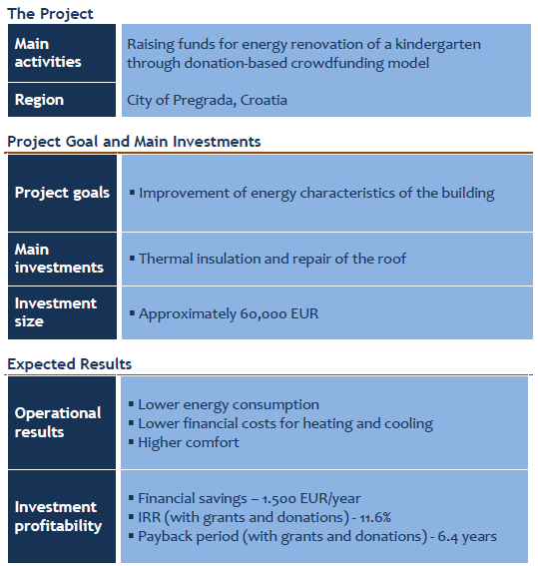

ჯგუფური ფინანსირების პროექტის მაგალითი
3A
ჩვენ ერთად „პრეგრადას“ საბავშვო ბაღისთვის
Naša radost ჩამოყალიბდა 1997 წელს და ამჟამად „პრეგრადას“ პატარა ქალაქში ფუნქციონირებადი ერთადერთი ბაღია.
ინვესტიციის მიზანი: სახურავის შეკეთება და თბოიზოლაციის მონტაჟი შენობის ენერგო მახასიათებლების გაუმჯობესების მიზნით
სხვადასხვა სახის დაფინანსება (მიქსი):
40%: გრანტის სახით მსარდაჭერა ეროვნული გარემოს დაცვისა და ენერგო ეფექტურობის ფონდიდან
40%: ქალაქის ბიუჯეტი
20%: ჯგუფური ფინანსირების კამპანიით ვებ-გვერდიდან Croenergy.eu
სამიზნე თანხა:13,000 ევრო შემოწირულობისა და მცირე მოგების ჯგუფური ფინანსირების მოდელების საფუძველზე.
კამპანიამ გასტანა 6 თვე და დასრულდა წარმატებით, რის შედეგადაც საწყის სამიზნე თანხას გასცდა. ენერგო განახლების სამუშაოები დასრულდა 2016 წელს.
Source: E-FIX Case study analysis of alternative financing of energy projects, 2018

Slide 22
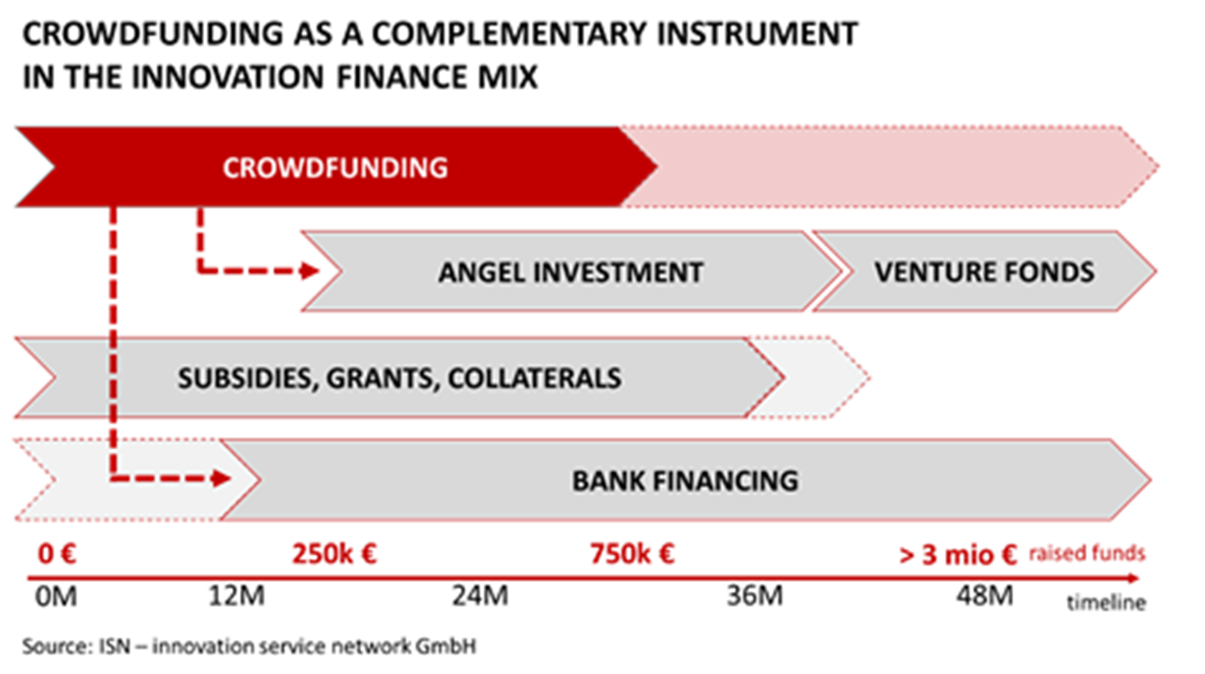
ფინანსურ ამონაგებზე დამყარებული ჯგუფური ფინანსირება
3B
ჯგუფური ინვესტირება ახალ კომპანიებში (სააქციო კაპიტალი) ან სესხების შეთავაზება მცირე და საშუალო ბიზნესებში (SMEs) სპეც. იურიდიული პირობებით (დაკრედიტების საფუძველზე).
რატომ შეიძლება კომპანია დაინტერესდეს?
ძირითადად იმის გამო, რომ შესაძლოა დამატებითი ფინანსირების ფორმა იყოს
Sources: CrowdStream Training Guide and Conda.at

Slide 23
სააქციო კაპიტალზე დამყარებული ჯგუფური ფინანსირება :
3B
ამ სახის ფინანსირებას ხშირად უწოდებენ ჯგუფურ ინვესტიციას, ხოლო სპონსორებს ჯგუფურ ინვესტორებს, განსაკუთრებით გერმანულენოვან ქვეყნებში.
მცირე ინვესტორები იძენენ წილს კომპანიაში
მცირებ ბიზნესი
სტარტაპი
უძრავი ქონება
განსაკუთრებული პროექტები
რისკი შემოიფარგლება თანამონაწილეობის ოდენობით
წარმატებულ ბიზნესებს აქვთ მიმზიდველი მოგება. წარუმატებელი ბიზნესები იწვევს ინვესტიციის დაკარგვას.
საინვესტიციო თანხა შეიძლება იყოს ძალიან მცირე (დამოკიდებულია ასევე პლატფორმაზე)
ხშირად იწყება პროექტზე 100 ევროდან
Sources: CrowdStream Training Guide and Conda.at

Slide 24

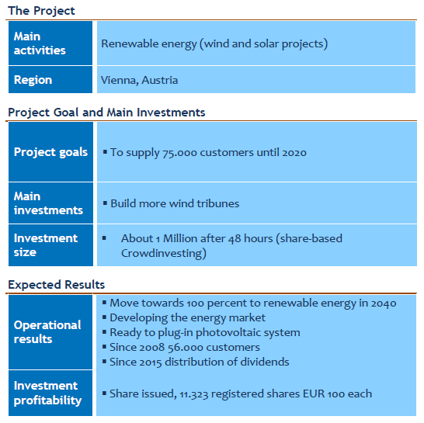
ჯგუფური ინვესტირების პროექტის მაგალითი
3B
მოქალაქეთ მონაწილეობა 2.0
„ოეკოსტრომ AG“ იყო პირველი ვინც დაიწყო ჯგუფური ფინანსირების კამპანია გერმანულენოვან ქვეყნებში, რომლის მიზანი იყო სააქციო კაპიტალის გაზრდა.
2017 წ. კამპანიის დაწყებიდან 48 საათში კომპანიის მიერ შეთავაზებული წილები გაიყიდა. ჯამში 439 ინვესტორმა შეიძინა ავსტრიაში კომპანიის აქციები უმსხვილეს დამოუკიდებელ ენერგო პროვაიდერ კომპანიაში, რომელიც ღირს ერთი მილიონი ევრო.
ფინანსირების მიზანი: ქვესადგურის გაფართოება განახლებადი ენერგიის წარმოების კუთხით
კონტრაქტის დეტალები:
გაცემული წილები: 11,323 რეგისტრირებული აქციები
ფასი: EUR 100, -
ვაჭრობა: Oekostrom AG სავაჭრო ინტერნეტ- პლატფორმის საშუალებით - aktie.oekostrom.at
დივიდენდები ახალი წილებისთვის: პირველად 2017 წელს (გადახდა მოხდა 2018)
კენჭისყრაში ხმის უფლება: პირველად 2017 წელს ყოველწლიურ გენერალურ სხდომაზე
Source: E-FIX Case study analysis of alternative financing of energy projects, 2018

Slide 25
ჯგუფური ფინანსირება დაკრედიტების საფუძველზე
3B
ამ ტიპს ხშირად უწოდებენ ჯგუფურ დაკრედიტებას ან თანადაფინანსებას, განსაკუთრებით გერმანულენოვან ქვეყნებში.
კრედიტორები გაასესხებენ საკუთარ ფულს (კერძო მიკრო სესხები) კონკრეტულ პირზე პირდაპირ ან ჯგუფური ფინანსირების პლატფორმის მეშვეობით
კრედიტორები იღებენ უკან ძირითად თანხას და წინასწარ შეთანხმებულ პროცენტებს. საპროცენტო განაკვეთი დამოკიდებულია თითოეული პროექტის რისკებზე და მოთხოვნა-მიწოდებაზე
ეს არის “შუალედური ფინანსირების კაპიტალი“, გაკოტრების შემთხვევაში პირველ რიგში უნდა დაკმაყოფილდეს ყველა სხვა კრედიტორი.
Sources: CrowdStream Training Guide

Slide 26

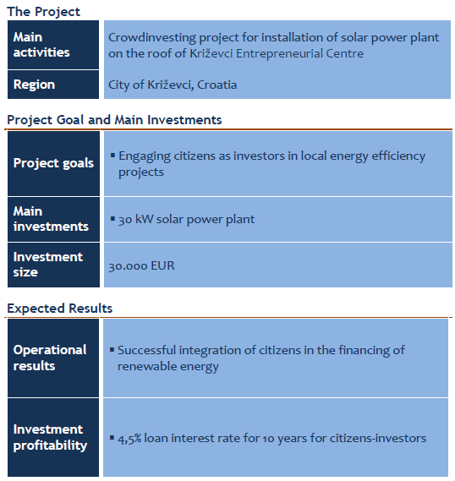
ჯგუფური დაკრედიტების პროექტის მაგალითი
3B
მზის პანელები ქ. კრიჟევცის სახურავებზე
ინვესტიციის მიზანი: 30 კვტ-იანი მზის პანელების დამონტაჟება კრიჟევცის სავაჭრო ცენტრის (KEC) თავზე. წარმოებულ ელექტროენერგიას ყიდულობს KEC საბაზრო ფასებით და 10 წლის შემდეგ ის ხდება ამ მზის პანელების მესაკუთრე.
ჯგუფური ფინანსირების მოდელი: ჯგუფური დაკრედიტების ინვესტიცია, რომლის მიზანია 30,000 ევროს შეგროვება. ეს თანხა შეგროვდა 10 დღეში 53 მცირე ინვესტორის საშუალებით მიკრო-სესხების მოდელის საფუძველზე.
მინიმალური ინვესტიცია = 130 ევრო მაქსიმალური ინვესტიცია = 1,300 ევრო → მიზანი ჩვეულებრივი მოქალაქეები და არაპროფესიონალი ინვესტორები
სესხების დაბრუნება მოხდება ინვესტორებისათვის 4.5% განაკვეთით 10 წლის მანძილზე, სახურავზე დამონტაჟებული მზის პანელებიდან წარმოებული ელექტროენერგიის შედეგად მიღებული მოგებიდან.
Source: E-FIX Case study analysis of alternative financing of energy projects, 2018

Slide 27
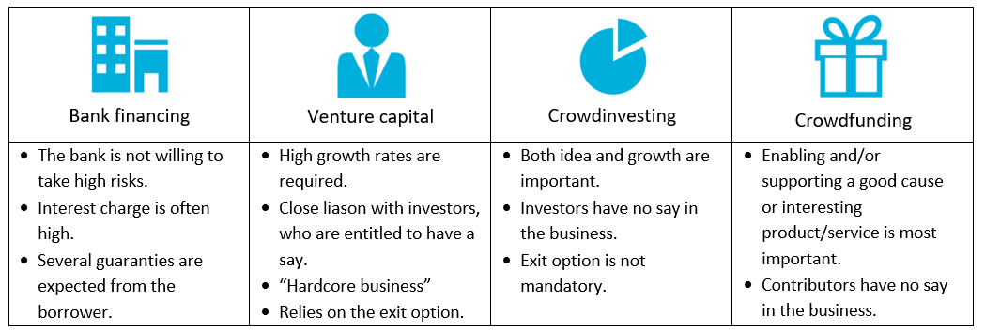
შედარება სხვა ფინანსირების მექანიზმებთან
3B
ძირითადი განსხვავება ჯგუფურ ფინანსირებასა და ჯგუფურ ინვესტირებას შორის:
ჯგუფური ფინანსირება: იღებს მხარდაჭერას ინდივიდუალური პირებისაგან ფინანსური მოგების საფუძველზე.
ჯგუფური ინვესტირება:იღებს მხარდაჭერას ინდ. პირებისაგან, რომლებიც მხარს უჭერენ გარკვეულ მოძრაობას ან სპეციფიკურ პროდუქტს/სერვისს
Sources: CrowdStream Training Guide and Conda.at

Slide 28
ჯგუფური ფინანსირების უპირატესობები
3B
ინვესტორებისთვის
ინვესტორები იღებენ სარგებელს ყოველწლიურად საპროცენტო განაკვეთით
თქვენ იღებთ მონაწილეობას კომპანიის წარმატებაში
ინვესტორები ხშირად იღებენ განსაკუთრებულ „სარგებელს“ კომპანიებისგან
ინვესტორებმა ზუსტად იციან სად მიდის მათი ფული და აქვთ პირდაპირი კავშირი მეწარმეებთან
კომპანიებისთვის
აძლიერებს კომპანიის კაპიტალის სტრუქტურას
მარკეტინგული ინსტრუმენტი: პროექტს ექცევა დიდი ყურადღება და ფართო მასებზე ვრცელდება
ინვესტორების საშუალებით კომპანიები იძენენ ერთგულ კლიენტებსა და ბრენდების ელჩებს
კომპანიებს აქვთ პირდაპირი უკუკავშირი მონაწილე მხარეებთან
ურთიერთობა: კომპანიებს აქვთ პირდი ურთიერთობები კლიენტებთან
Sources: Conda.at

Slide 29
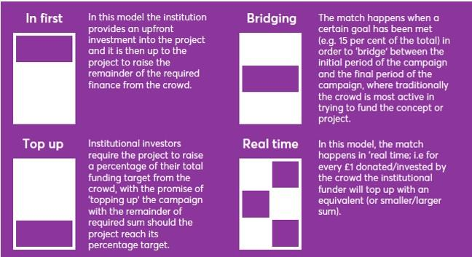
თანადაფინანსება
3B
ჯგუფური ფინანსირება წარმოადგენს ტრადიციული დაფინანსების გზების შემავსებელს სხვადასხვა ეტაპებზე და სხვადასხვა გზით
Source: (QUELLE: CROWD-FUND-PORT)

Slide 30
ჯგუფური ფინანსირების ტიპიური სცენარი
3B
ამჟამად თქვენ ფიქრობთ?
როდის არის ჯგუფური ფინანსირება საჭირო
ვინ უნდა მონაწილეობდეს მასში?
როგორ გამოიყურება ფინანსირების ამ ფორმის კარგი სახელმძღვანელო?
გააჩნია!
ამჟამად არ არის გარკვევით მოცემული პასუხი ამ კითხვებზე
ხშირად სხვადასხვა კრედიტორები შესაძლოა იყვნენ
ინდ. პირები
SME
სტარტეპები
ხელოვანები
სოციალური ბიზნესი
საქველმოქმედო ორგანიზაციები
საზოგადოებრივი დაწესებულებები(მუნიციპალიტეტები, სკოლები, საავადმყოფოები)
ნებისმიერს ვისაც ჭირდება კაპიტალი შეუძლია გამოიყენოს

Slide 31
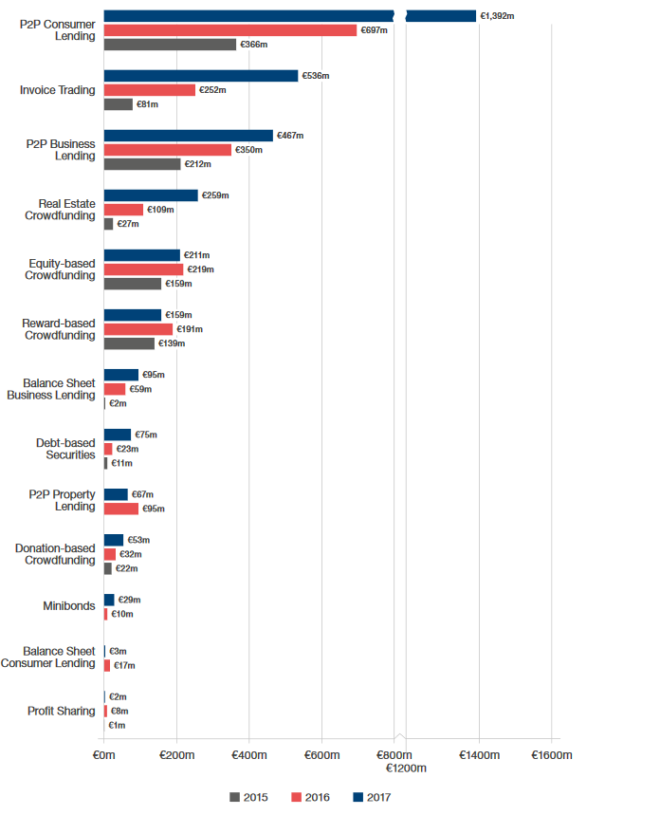
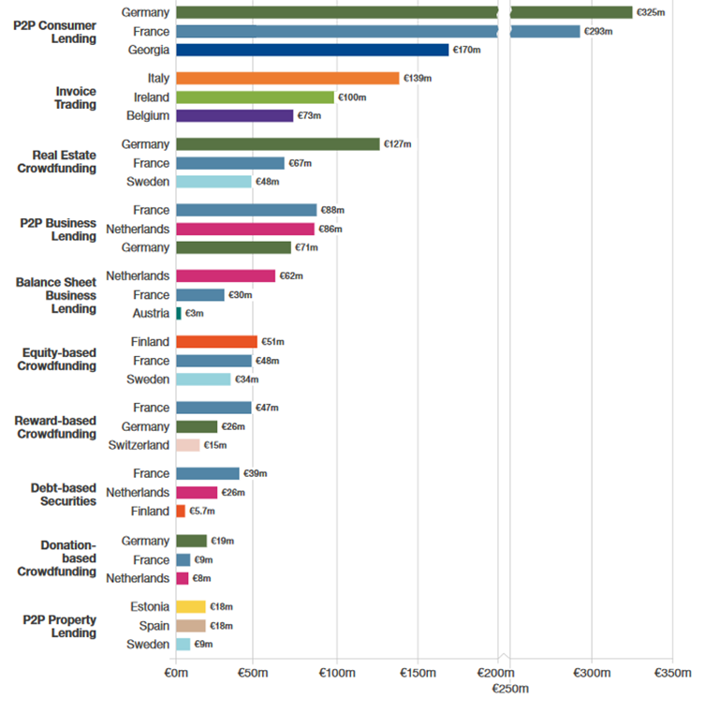
რომელია უფრო პოპულარული ევროპაში?
3B
ჯგუფური ფინანსირების ტიპები დამოკიდებულია რეგიონზე/ქვეყანაზე. თუმცა, არსებობს გარკვეული შეთანხმება, რომ დაკრედიტებაზე დამყარებული ფინანსირება ყველაზე უფრო გავრცელებულია ევროპაში.
Sources: Cambridge Centre for Alternative Finance (CCAF), 2019, THE 4TH EUROPEAN ALTERNATIVE FINANCE BENCHMARKING REPORT

Slide 32
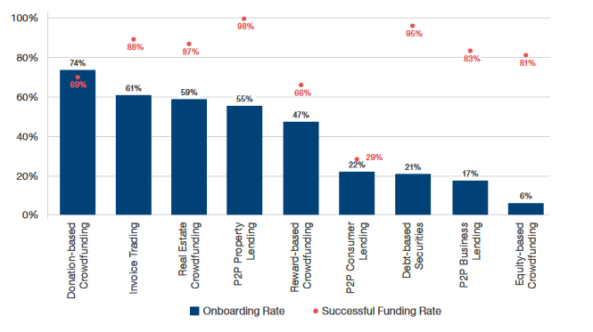
რომელი ტიპია ყველაზე პოპულარული ევროპაში?
3B
სანამ მოხდება სახსრების მოძიება ალტერნატიულ ფინანსირების პლატფორმაზე, აუცილებელია მოხდეს შემოწმება და შეფასებები შესაბამისობის დასადგენად. მოცემულია გრაფიკულად როგორც ‘საბაზისო განაკვეთი’
საინტერესოა, რომ სააქციო კაპიტალზე დამყარებულ ჯგუფურ ფინანსირებას აქვს ყველაზე დაბალი საბაზისო განაკვეთი, ხოლო შემოწირულობაზე არსებულს კი ყველაზე მაღალი.
Sources: Cambridge Centre for Alternative Finance (CCAF), 2019, THE 4TH EUROPEAN ALTERNATIVE FINANCE BENCHMARKING REPORT

Slide 33
უპირატესობების შემაჯამებელი მიმოხილვა
3B
ინვესტორები სარგებელს ნახულობენ ყოველწლიურად საპროცენტო განაკვეთით
მონაწილეობენ კომპანიის წარმატებაში
ინვესტორები ხშირად იღებენ განსაკუთრებულ „სარგებელს“ კომპანიებიდან
ინვესტორებმა ზუსტად იციან სად მიედინება მათი ფულადი რესურსები და აქვთ პირდაპირი კონტაქტი მეწარმეებთან
ურთიერთობა: კომპანიებს აქვთ პირადი კონტაქტები კლიენტებთან
ინვესტორებთან ერთად, კომპანიები იძენენ ერთგულ კლიენტებს და ბრენდის წარმომადგენლებს
ფინანსური მოგება - კომპანიები
ფინანსური ამონაგები - კრედიტორები
აძლიერებს კომპანიის კაპიტალის სტრუქტურას
მარკეტინგული ინსტრუმენტი: პროექტს ექცევა დიდი ყურადღება და ფართო მასებზე ვრცელდება
საზოგადოება აძლევს კომპანიებს პირდაპირ უკუკავშირს
კრედიტორები ფინანსური ინტერესების გარეშე
არაფინანსური დაინტერესება - კომპანიები
შეუძლიათ ადრე იყიდონ პროდუქტები
კრედიტორებს შეუძლიათ გახადონ მათი მხარდაჭერა საჯარო
ისინი იღებენ დამატებით პროდუქტებს, რომლებიც ხშირად არ არის ხელმისაწვდომი
მიღებული სახსრების უკან დაბრუენება არ ხდება (ხშირად)
სახსრების მოზიდვასთან ერთად შესაძლებელია ასევე კლიენტების მონაცემთა ბაზის შექმნა
ჯგუფური ინვესტირების მსგავსად, წარმოადგენს შემდგომი განვითარებისთვის მარკეტინგულ ინსტრუმენტს
Sources: Conda.at

Slide 34
შინაარსის მიმოხილვა
1
შესავალი: ჯგუფური ფინანსირება „Crowdfunding“
2
ვინ არიან შესაბამისი მონაწილეები
3
ჯგუფური ფინანსირების ტიპები
3A
არა-ფინანსური
3B
ფინანსური
4
პროცესი და ფაზები
5
ჯგუფური ფინანსირება და ენერგო ეფექტურობა
6
მაგალითები და შემთხვევები

Slide 35
პროცესი და ფაზები
4
წინასწარი კამპანია
კამპანია
კამპანიის შემდგომ
ჯგუფური ფინანსირების კამპანიის განვითარება
გაშვება პლატფორმაზე
ფინანსების მოზიდვა
დაპირებული მიზნების უზრუნველყოფა
Sources: CrowdStream Training Guide

Slide 36
პროცესი და ფაზები
4
წინასწარი კამპანია
კამპანია
კამპანიის შემდგომ
ჯგუფური ფინანსირების კამპანიის განვითარება
გაშვება პლატფორმაზე
ფინანსების მოზიდვა
დაპირებული მიზნების უზრუნველყოფა
ეს ფაზა ეძღვნება კამპანიის მომზადებისთვის აუცილებელ ყველა სამუშაოს.
ზოგიერთი რისკი მოიცავს:
გუნდის შექმნას
საკონსულტაციო ექსპერტებს
მსგავსი პროექტების კვლევას
ყველაზე შესაფერისი პლატფორმის შერჩევას
ხშირად პლატფორმაზე შეფასდება პროექტის შესაფერისობა
Sources: CrowdStream Training Guide

Slide 37
პროცესი და ფაზები
4
წინასწარი კამპანია
კამპანია
კამპანიის შემდგომ
ჯგუფური ფინანსირების კამპანიის განვითარება
გაშვება პლატფორმაზე
ფინანსების მოზიდვა
დაპირებული მიზნების უზრუნველყოფა
შემდგომი მოქმედებები მოიცავს:
კამპანიის პარამეტრების განსაზღვრას (ხანგრძლივობა, მიზანი და გარკვეული მოგება თუ ასეთი შესაბამისია)
ბიზნეს გეგმის შედგენა
შესაბამისი სამართლებრივი ასპექტების განსაზღვრა
კამპანიის გვერდზე პროექტის მომზადება ონლაინ განთავსებისთვის (დახასიათება, ვიდეო, სურათები/გრაფიკული გამოსახულებები)
საზოგადოების იდენტიფიცირება და წინასწარ გააქტიურება
Sources: CrowdStream Training Guide

Slide 38
პროცესი და ფაზები
4
წინასწარი კამპანია
კამპანია
კამპანიის შემდგომ
ჯგუფური ფინანსირების კამპანიის განვითარება
გაშვება პლატფორმაზე
ფინანსების მოზიდვა
დაპირებული მიზნების უზრუნველყოფა
ეს ფაზა მოიცავს წინასწარი კამპანიისთვის დაგეგმილი ღონისძიებების განხორციელებას და პლატფორმისა და კამპანიის გვერდის ონლაინ განთავსებას.
კამპანიის გაშვებისა და პროექტის ზოგადი ცნობადობის ამაღლების გარდა კამპანიის ხელმძღვანელებმა უნდა შეასრულონ შემდეგი:
უპასუხონ ყველა შემომავალ შეკითხვას და თხოვნას
რეგულარული ინფორმაცია მიაწოდონ დამფინანსებლებს
ახალი სპონსორების მოზიდვა
Sources: CrowdStream Training Guide

Slide 39
პროცესი და ფაზები
4
წინასწარი კამპანია
კამპანია
კამპანიის შემდგომ
ჯგუფური ფინანსირების კამპანიის განვითარება
გაშვება პლატფორმაზე
ფინანსების მოზიდვა
დაპირებული მიზნების უზრუნველყოფა
კამპანიის შემდგომი პერიოდი - დაფინანსებული პროექტის განხორციელება
ჯგუფური ფინანსირების სამუშოების დასრულება
ქვითრების გაცემა,
სპონსორებთან კომუნიკაცია
წარუმატებელი კამპანიის შემთხვევში ექსპერტები შეიმუშავებენ რეკომენდაციებს კამპანიის უფრო მეტად გამჭვირვალეობაზე და ხსნიან წარუმატებლობის მიზეზებს
მოგების/პროდუქტის გაგზავნა
შემდგომი ნაბიჯების შესახებ სპონსორების ინფორმირება
ამ ეტაპზე რეკომენდირებულია დასრულებული კამპანიის შეფასება და მისი მიმოხილვა
Sources: CrowdStream Training Guide

Slide 40
Success: important Considerations
4
თქვენი ჯგუფი
თქვენი ჯგუფური ანალიზი
სწორი პლატფორმა
პლატფორმები შიძლება გავდეს ერთმანეთს
სამიზნე ჯგუფის დადგენის შემდეგ გააანალიზეთ პლატფორმის შემოთავაზებები
თქვენი კამპანია
გამოიყენეთ სტრატეგია!
ყურადღება მიაქციეთ ანაზღაურებას!
მათთან ურთიერთობის ჩამოყალიბება
სამიზნე ჯგუფების დადგენა
Sources: CrowdStream Training Guide

Slide 41
Risks associated with Crowdfunding
4
თაღლითობა
არაკომპეტენტურობა
თაღლითობა არის ერთ-ერთი უდიდესი საშიშროება კამპანიების დროს
სახსრების მაძიებლები შესაძლოა არც ფიქრობდნენ კიდევ შემდგომში ფონდების მოძიებას (რეპუტაცია არ ანაღვლებთ). პლატფორმების მიზანი კი საპირისპიროა.
კანონმდებლობა შესაძლოა ვერ უზრუნველყოფდეს ინდივიდუალურად მცირე თანხების მონიტორინგს. მცირე ინვესტიციებზე ხშირად არ ხორციელდება გამოძიება ან კონტროლი.
იმის გამო რომ კამპანიების ჩასატარებლად არასათანადო ბარიერებია, გამოუცდელი (ან გამოცდილი) მეწარმეები არ გამოირჩევიან გულისხმიერებით.
Sources: http://publications.jrc.ec.europa.eu/repository/bitstream/JRC92482/lbna26992enn.pdf

Slide 42
ჯგუფური ფინანსირების რისკები
4
მეორადი ბაზრების ნაკლებობა
მეორადი ბაზრის შენელებული განვითარება აფერხებს ძირითად ბაზარს. ინვესტორები შესაძლოა შეუერთდნენ პროექტს, მაგრამ შეექმნათ სირთულეები მათი წილების გაყიდვასთან დაკავშირებით ან შესაბამისი ფასების დაფიქსირებასთან დაკავშირებით.
გამოცდილი ინვესტორები უპირატესობას ანიჭებენ უფრო აქტიურ ბაზარს.
საგადასახადო გაურკვევლობა
დონორები ხშირად ვერ ახდენენ გადასახადებისგან გათავისფულებას.
საგადასახადო შეღავათები დამოკიდებულია იმაზე რამდენად აფინანსებს კომპანია თავის კვლევებს და განვითარებას შემოსავლებით, სააქციო კაპიტალით ან სესხით.
Sources: http://publications.jrc.ec.europa.eu/repository/bitstream/JRC92482/lbna26992enn.pdf

Slide 43
ჯგუფური ფინანსირების რისკები
4
გაურკვეველი რეგულაციები
ჯგუფური ფინანსირების არაფინანსურ ამონაგებს ეთმობა ნაკლები ყურადღება რეგულაციების თვალსაზრისით. მცირე ანაზღაურებაზე ორიენტირებული ჯგუფური ფინანსირება ხვდება მომხმარებლების დაცვის ტრადიციული რეგულირების ფარგლებში, მაგ. ხელშეკრულების პირობების დარღვევა. თუმცა დაცვის სტანდარტები არ არის განსაზღვრული.
მოგებაზე ორიენტირებულ ჯგუფურ ფინანსირებას ეთმობა უფრო მეტი ყურადღება რეგულატორებისგან, რადგან დაკრედიტებაზე დამყარებული ფინანსირება კონკურენციას უწევს ბანკებს (რაც მკაცრად რეგულირებულია), ხოლო სააქციო კაპიტალზე დამყარებული ფინანსირება კავშირშია აქციების ემისიასთან (დამოკიდ. ადგილობრივ მმართველობაზე).
Sources: http://publications.jrc.ec.europa.eu/repository/bitstream/JRC92482/lbna26992enn.pdf

Slide 44
შინაარსის მიმოხილვა
1
შესავალი: ჯგუფური ფინანსირება „Crowdfunding“
2
ვინ არიან შესაბამისი მონაწილეები
3
ჯგუფური ფინანსირების ტიპები
3A
არა-ფინანსური
3B
ფინანსური
4
პროცესი და ფაზები
5
ჯგუფური ფინანსირება და ენერგო ეფექტურობა
6
მაგალითები და შემთხვევები

Slide 45
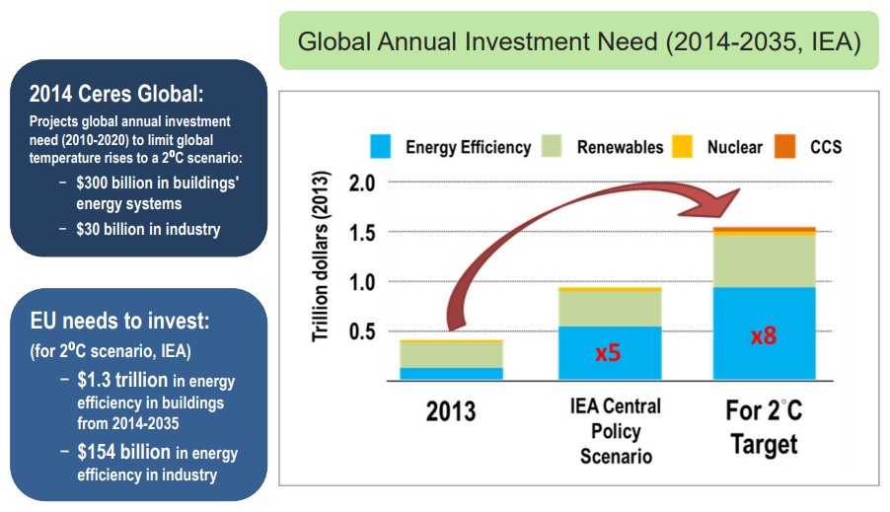
რა ოდენობის ინვესტიციაა საჭირო?
5
(Source: International Energy Agency, 2018)

Slide 46
ჯგუფური ფინანსირება ენერგიაში - უპირატესობები
5
ჯგუფურ ფინანსირებას აქვს განსაკუთრებული როლი ენერგეტიკის სფეროს ტრანსფორმაციაში
უზრუნველყოფს დამატებით დფინანსებას შესაბამისი ენერგო პროექტებისათვის
ენერგო პროექტების დამატებით სარგებლის დაფინანსება
განახლებადი ენერგიის მარაგის გაზრდა
ენერგო ეფექტურობის დამატებითი დანაზოგები
ენერგო ხარჯების შემცირება
განახლებადი ტექნოლოგიების მხარდაჭერა, მათი გავრცელების დაჩქარება
მაგ. შენობების განახლების წილის ზრდა (კერძო/საჯარო შენობებში)
მაგ. ბიზნესებში/სამრეწველო სექტორში ენერგო ეფექტური მოწყობილობების გამოყენების გაზრდა: მაგ. ტუმბოები, კომპრესორები, კონდიციონერები, თბური ტუმბოები, ბოილერები, განათება, ა.შ.
ბაზარზე მოცულობის გაზრდა ( ენერგოეფექტური პროდუქტების მხარდაჭერა)
ხარისხის კრიტერიუმების დაცვა (ტექნიკური, ფინანსური, გარემოსდაცვითი, სოციალური, ა.შ.

Slide 47
ჯგუფური ფინანსირება ენერგიისთვის - უპირატესობები
5
უპირატესობები მხარდამჭერებისთვის (მუნიციპალიტეტები, ბიზნესები)
ინვესტიციების ფინანსური სარგებლის გაზრდა (NPV, IRR)
რეკლამისა და ცნობადობის ამაღლების გავლენა
საჯარო ბიუჯეტზე დატვირთვის შემცირება
ჯგუფური ფინანსირების/ინვესტიციების „დაბლენდვა“ სხვა ფინანსურ ინსტრუმენტებთან
სარგებელი ჯგუფებისთვის
წვლილის შეტანა „ენერგო ეფექტურობაში“(განახლებადი, ენერგო ეფექტურობა)
მონაწილეობა დიდ საინვესტიციო პროექტში, რომელშიც ინდ. პირი ვერ მიიღებდა მონაწილეობას
ფინანსური სარგებელი (პროცენტი, ხანგრძლივი ინვესტიციის შესაძლებლობა)
პროექტთან პირადი კავშირი
გარემოსდაცვითი უპირატესობები
CO2 გამოყოფის შემცირება
ნაკლები მოთხოვნა რესურსებზე/ენერგიაზე
ადგილობრივი სარესურსო პოტენციალის განსაზღვრა

Slide 48

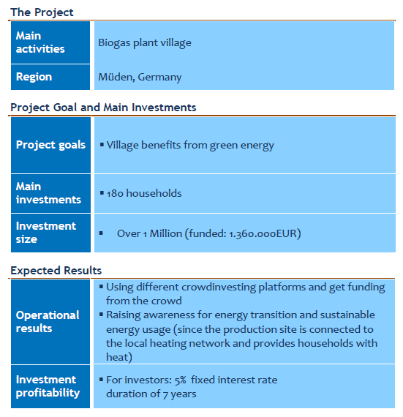
ფინანსურ ამონაგებზე ორიენტირებული ჯგუფური დაფინანსება
5
“Bioenergiedorf” ბიოგაზის ენერგო სოფელი
2 სადგური, რომელიც აწარმოებს ბიოგაზს მიკრობიოლოგიური ფერმენტაციით → ბევრი სოფლის მცხოვრები იღებს სარგებელს, იმის გამო, რომ წარმოების პუნქტი დაკავშირებულია ადგილობრივ გათბობის ქსელთან
მართვა ხორციელდება Bema Biogas GmbH
დაფინანსების მიზანი: რაიონული გათბობის ქსელის გაფართოება რომ დამატებით 180 ოჯახმა ისარგებლოს მწვანე ენერგიით
საკონტაქტო დეტალები:
მცირე სესხები
ჯგუფური ფინანსირების პლატფორმა: GreenVesting
ხანგრძლივობა 7 წელი
5,00 % საპროცენტო განაკვეთი
1.360.000 ევროს დაფინანსება
გადახდა: ყოველწლიურად
საპროცენტო განაკვეთი: ფიქსირებული
Source: E-FIX Case study analysis of alternative financing of energy projects, 2018

Slide 49

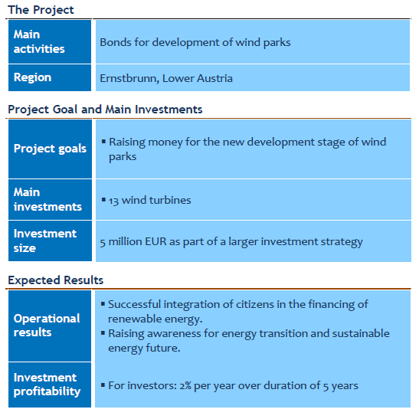
ჯგუფური ფინანსირების ფინანსური მოგების მაგალითი
5
ადგილობრივი გაერთიანებების მიერ დაფინანსებული ქარის ენერგიის პარკები
Windkraft Simonsfeld AG (WKS) არის მცირე ბიზნესი, რომელიც აქტიურია ქარის ენერგიის სფეროში: განვითარება, მშენებლობა და ოპერირება
WKS უშვებს წილებსაც და ობლიგაციებსაც→ ფართო საზოგადოებრივი ჩართულობა ადგილობრივი მოსახლეობის მონაწილეობით
2017 წელს მობილიზებული იქნა 5 მილიონი ევრო ბონდების გაცემით მოზრდილ ფინანსურ სტრატეგიაში 13 ახალი ქარის სადგურის ასაშენებლად. 9 დღის შემდეგ ზღვარი მიღწეული იქნა ყველა ობლიგაციის განაწილებაზე. 370 ინდ. პირის მიერ მოხდა ბონდებში ინვესტირება, საიდანაც (44%) იყო რეგიონიდან.
ობლიგაციების უპირატესობები: ფინანსების პირობები და მართვა არის WKS ხელში
Source: E-FIX Case study analysis of alternative financing of energy projects, 2018

Slide 50
დასკვნები
ჯგუფური ფინანსირების პოპულარობა იზრდება, რაც მოიცავს ფინანსების მოზიდვას ხალხის მცირე ჯგუფის მიერ მცირე თანხების გაღებით
ჯგუფური ფინანსირება გამოიყენება ხალხის სხვადასხვა ჯგუფების მიერ (ფიზიკური პირები, მცირე და საშუალო ბიზნესი, სტარტაპები, რაიონული ცენტრები) და სხვდასხვა მიზნებისთვის (ქველმოქმედება, ტექნოლოგია, ხელოვნება, მდგრადობა)
ჯგუფური ფინანსირება შესაძლოა გამოყენებული იქნას დამატებითი ფინანსების მოსაძიებლად ტრადიციული გზებისგან განსხვავებით
ჯგუფური ფინანსირების წარმატება მოითხოვს რამდენიმე მონაწილე მხარის მიერ აქტიურ კომუნიკაციას
ჯგუფური ფინანსირება უზრუნველყოფს ენერგო ეფექტურობის ინვესტიციებისთვის კარგ შესაძლებლობებს

Slide 51
შინაარსის მიმოხილვა
1
შესავალი: ჯგუფური ფინანსირება „Crowdfunding“
2
ვინ არიან შესაბამისი მონაწილეები
3
ჯგუფური ფინანსირების ტიპები
3A
არა-ფინანსური
3B
ფინანსური
4
პროცესი და ფაზები
5
ჯგუფური ფინანსირება და ენერგო ეფექტურობა
6
მაგალითები და შემთხვევები

Slide 52
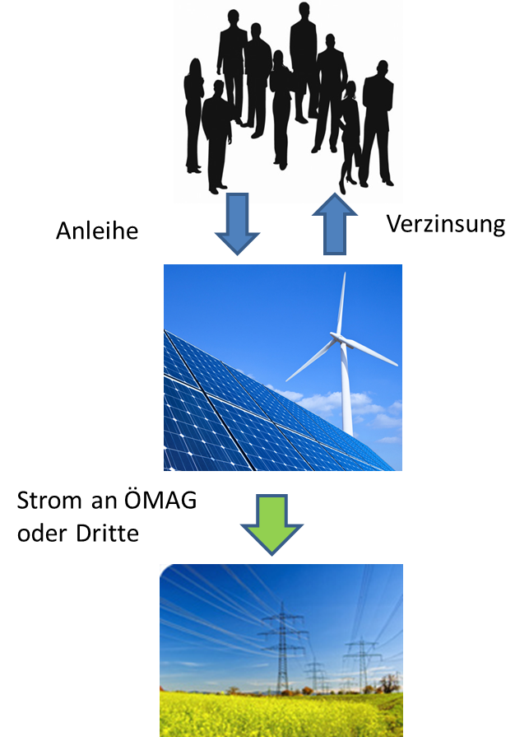
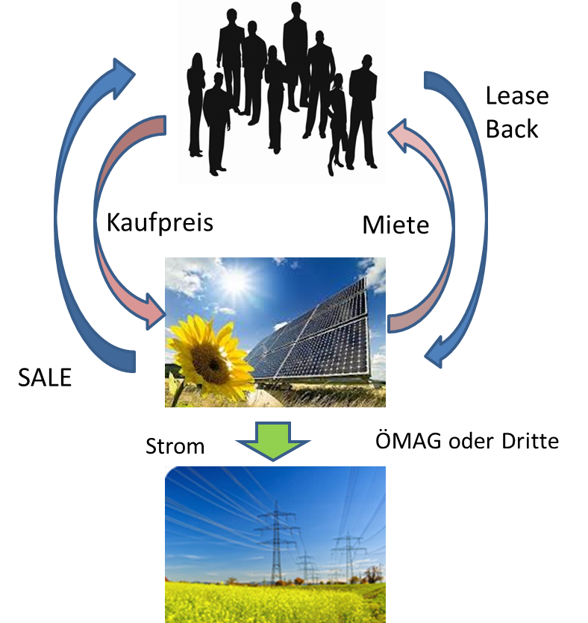
პროექტის მიმოხილვა და მოდელი
6
პროექტის მიზანი: ფოტოვოლტაიკური ანუ მზის სისტემების დამონტაჟება შენობების სახურავებზე ორ მოსაზღვრე დასახლებაში ადგილობრივი მოსახლეობის საკუთარი ფინანსური წილით
მიდგომა: ჯგუფური ფინანსირება „გაყიდვისა და უკუ-იჯარის მოდელის“ საფუძელზე ‘Sale and Lease Back Model’
ფოტოვოლტაიკური (PV) მოდულების მიყიდვა ადგილობრივ მოსახლეობაზე,
PV მოდულების უკან იჯარით გადაცემა განმახორციელებელი ორგანიზაციის მიერ
საიჯარო განაკვეთი პროცენტის ჩათვლით გადახდილია ინვესტიციის ჩამდები პირისთვის, ქსელზე მიყიდული ელექტროენერგიის სუბსიდირებული ტარიფით (OeMAG-ის მეშვეობით, მწვანე ელექტროენერგიის სააგენტო)
საბანკო ლიცენზია, წინასწარი სქემა არ მოითხოვება
ტიპიურად გამოიყენება ფოტოვოლტაიკური პროექტებისთვის
გაყიდვა
შესყიდვის ფასი
იჯარა
OeMAG ან მესამე მხარე
Source: crowd4energy

Slide 53
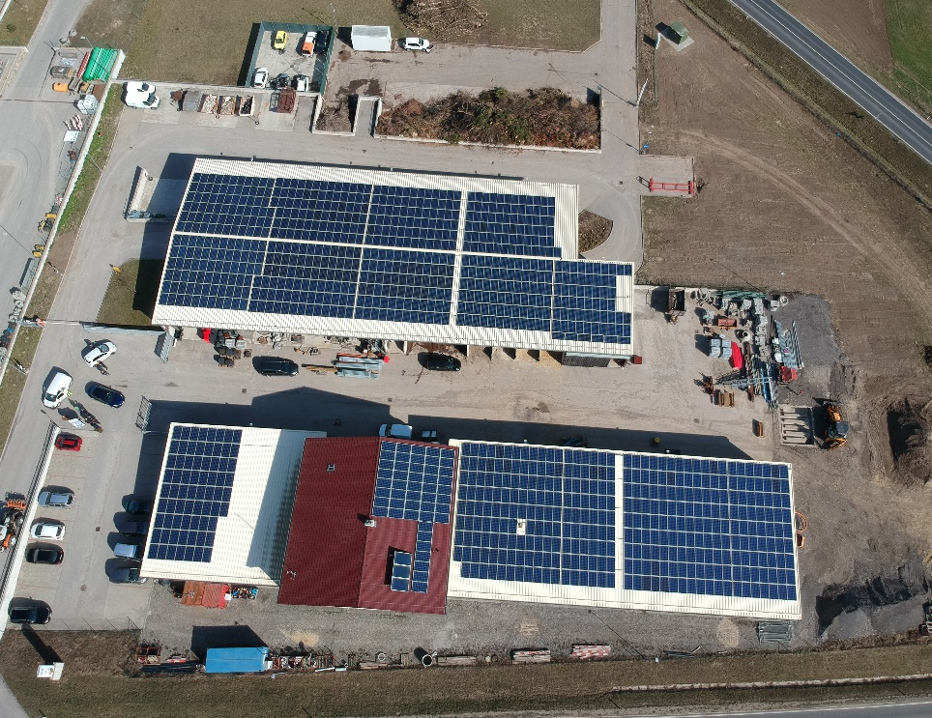
პოტენციური კრედიტორები
6
სამიზნე ჯგუფები: ორი რაიონის ზრდასრული მოსახლეობა
ჯგუფური ინვესტორების უპირატესობები:
უსაფრთხო რეგიონული ინვესტიცია მეტნაკლებად მიმზიდველი საპროცენტო განაკევთით, რომელიც მიმართულია საკუთარივე რაიონის განვითარებისთვის
მდგრადი ენერგო მარაგის უზრუნველსაყოფად საკუთარი სახურავების გამოყენების გარეშე
საკუთრების გრძნობის ჩამოყალიბება რაიონული პროექტის მიმართი
კაპიტალი და უკუ-იჯარის გარანტია

Slide 54
ძირითადი ინფორმაცია პროექტზე
6
ორი ფოტოვოლტაიკური სისტემის მნიშვნელოვანი მონაცემები:
ადგილობრივი მოსახლეობა ჩადებს ინვესტიციას დაახლ. 950 ე.წ. „მზის პანელებს” რომლის საპროცენტო განაკვეთია 1.39%
მზის პანელი = ფოტოვოლტაიკური სისტემა ზომით 1.6 მ² და დაახლ. 280 Wp წარმადობით
10 მზის პანელები აწარმოებენ დაახლ. 3,000 კვტსთ, რაც უტოლდება ენერგოეფექტური ოჯახის ელექტროენერგიაზე მოთხოვნას
პროექტმა შეაგროვა დაახლოებით 62 მონაწილე რეგიონიდან
დასახლება | PV ადგილმდებარეობა | განზომილება [kWp] | ყოველწიური შემოსავალი [kWh/year] | პანელების რაოდენობა
დასახლება ა | სამშენებლო მასალის განთავსება | 125 | 125,000 | 447
დასახლება ბ | ნარჩენების შეგროვების ცენტრი | 140 | 140,000 | 500
სულ |  | 265 | 265,000 | 947

Slide 55
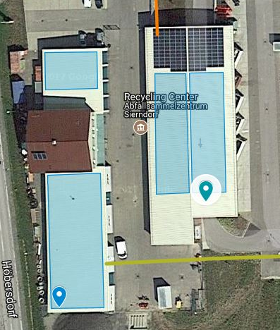
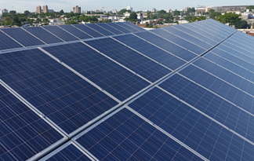
ძირითადი ინფორმაცია პროექტზე
6
ჯგუფური ფინანსირების პროექტის ძირითადი მონაცემები
PV სისტემების რაოდენობა | 947
თითოეულის შესყიდვის ფასი | 270 ევრო/სისტემაზე
საპროცენტო განაკვეთი | 1.3925 %/წ
უკუ-იჯარა | 22.85 ევრო/წ
პროექტის ხანგრძლივობა | 13 წელი
გასაყიდი PV რაოდენობა | 2, 4, 6, 8 or 10
მინ ფინანსური მონაწილეობა | 540 ევრო (2 PV კომპონენტი)
მაქს. ფინანსური მონაწილეობა | 2,700 ევრო (10 PV კომპონენტი)
ხელშეკრულების ვადამდე შეწყვეტისათვის ჯარიმა | 100 ევრო

Slide 56
ძირითადი ინფორმაცია პროექტზე
6
დაანგარიშება 2-დან 10 PV მოდულზე პროექტის 13 წლიან პერიოდზე
PV მოდულების რაოდენობა | წვლილი [ევრო] | უკუიჯარის განაკვეთი [ევრო/წელი] | საპროცენტო განაკვეთი 13 წელზე [ევრო] | მთლიანი გადახდა [ევრო]
2 | 540 | 45.7 | 54.1 | 594.1
4 | 1,080 | 91.4 | 108.2 | 1,188.2
6 | 1,620 | 137.1 | 162.2 | 1,782.3
8 | 2,160 | 182.8 | 216.3 | 2,376.4
10 | 2,700 | 228.5 | 270.4 | 2,970.5

Slide 57
პროცესი და პროექტის დროის განრიგი
6
სექტემბერი 2018
არასავალდებულო სიით, როდესაც პოტენციური კრედიტორები გამოხატავენ ინტერესს; დეტალებისა და პირობების გამოქვეყნება
2018 წ. 24 სექტემბრამდე
ადგილობრივებისთვის საინფორმაციო შეხვედრა
2018წლის 5 ოქტომბრამდე
ფოტოვოლტ. მოდულების განაწილება პირველობის პრინციპით
2018 წლის 18 ოქტ.
2018 წლის ოქტომბრიდან დეკემბრამდე
2019 წ. 15 იანვრამდე
ორი ფოტოვოლტ. სისტემის დამონტაჟება
უკუიჯარის პერიოდის დაწყება
ხელშეკრულების ხელმოწერა და გადახდა

Slide 58
ხარჯების დაანგარიშება 1.4905% საპროცენტო განაკვეთზე
6
მონაწილეობა: | 270.00 | € |  | ტარიფის მხარდაჭერა
გადახდა წლიურად: | 23.00 | €
პროცენტი: | 29.00 | € |  |  | საკუთარი გათვლები/მონაცემები
მთლიანი უკუგება: | 299.00 | € |  | წელი | ელ. ფასი | ამონაგები | ხარჯები | მთლიანი ბალანსი
PV მოდულების რაოდენობა: | 947 | მოდული |  | 1 | 0.16 | 21,678.00 | 500.00 | 21,178.00
პროექტის ხანგრძლივობა: | 13 | წელი |  | 2 | 0.16 | 21,591.00 | 510.00 | 42,259.00
წლიური პროცენტი: | 1.4905 | % |  | 3 | 0.17 | 21,505.00 | 520.00 | 63,244.00
მთლიანი პროცენტის ჯამი: | 27,463.00 | € |  | 4 | 0.17 | 21,418.00 | 531.00 | 84,131.00
 |  |  |  | 5 | 0.17 | 21,331.00 | 541.00 | 104,921.00
სისტემის ზომა: | 264 | kWp |  | 6 | 0.18 | 21,244.00 | 552.00 | 125,613.00
სპეციფიკური მოგება: | 1,038 | kWh/kWp |  | 7 | 0.18 | 21,158.00 | 563.00 | 146,208.00
წლიური ვარდნა: | 0.4 | % |  | 8 | 0.18 | 21,071.00 | 574.00 | 166,705.00
კომპენსაცია 13 წლამდე: | 0.0791 | €/kWh |  | 9 | 0.19 | 20,984.00 | 586.00 | 187,103.00
ზედმეტი ელექტროენერგიის ფასი: | 0.0400 | €/kWh |  | 10 | 0.19 | 20,898.00 | 598.00 | 207,403.00
საკუთარი მოთხოვნები: | 2 | % |  | 11 | 0.20 | 20,811.00 | 609.00 | 227,605.00
ელ. ენერგიის ფასის წლიური ზრდა: | 2 | % |  | 12 | 0.20 | 20,724.00 | 622.00 | 247,707.00
 |  |  |  | 13 | 0.20 | 20,637.00 | 634.00 | 267,711.00
სისტემის ხარჯი: | 256,000.00 | € |  | 14 | 0.21 | 14,250.00 | 647.00 | 281,314.00
სისტემის ხარჯი: | 970.00 | €/kWp |  | 15 | 0.21 | 14,474.00 | 660.00 | 295,128.00
სუბსიდია: |  | % |  | 16 | 0.22 | 14,701.00 | 673.00 | 309,156.00
მთლიანი ხარჯი პროცენტის გარეშე: | 256,000.00 | € |  | 17 | 0.22 | 14,931.00 | 686.00 | 323,400.00
მთლიანი ხარჯი პროცენტით: | 283,467.00 | € |  | 18 | 0.22 | 15,164.00 | 700.00 | 337,865.00
შესაძლო წლიური ხარჯი: | 500.00 | € |  | 19 | 0.23 | 15,401.00 | 714.00 | 352,552.00
წლიური ინფლაცია: | 2.00 | % |  | 20 | 0.23 | 15,642.00 | 728.00 | 367,465.00
ზღვარი: | -15,756.00 | € |  |  |  |  |  | ინფორმაცია სრულყოფილებისა და სიზუსტის გარანტიის გარეშეა
წლიური საიჯარი გადახდები: | 21,781.00 | € |  | წლიური შემოსავლები OeMAG-კომპენსაცია (შემცირების გარეშე): |  |  |  | 21,678.00 | €

Slide 59
სავარჯიშოები ბიზნეს მაგალითებიდან რომელიც ორმხრივ მასტერკლასებზე იქნა წარმოდგენილი

